Slide 1
ЦИФРОВА АГОНІЯ
Браузерна гра у стилі кіберпанку‎ Команда: «Одинадцять друзів Оушена»
Проект розроблено для практики з "Технологій розробки програмного забезпечення" здобувачами освіти 34 групи

Slide 2

ПРО ПРОЕКТ
Завдання:
створити браузерну гру у стилі кіберпанку
реклама спеціальності для абітурієнтів
Використано:
мова програмування С# та IDE Visual Studio
ігровий рушій Unity:
WebGL API
GitHub Pages

Slide 3
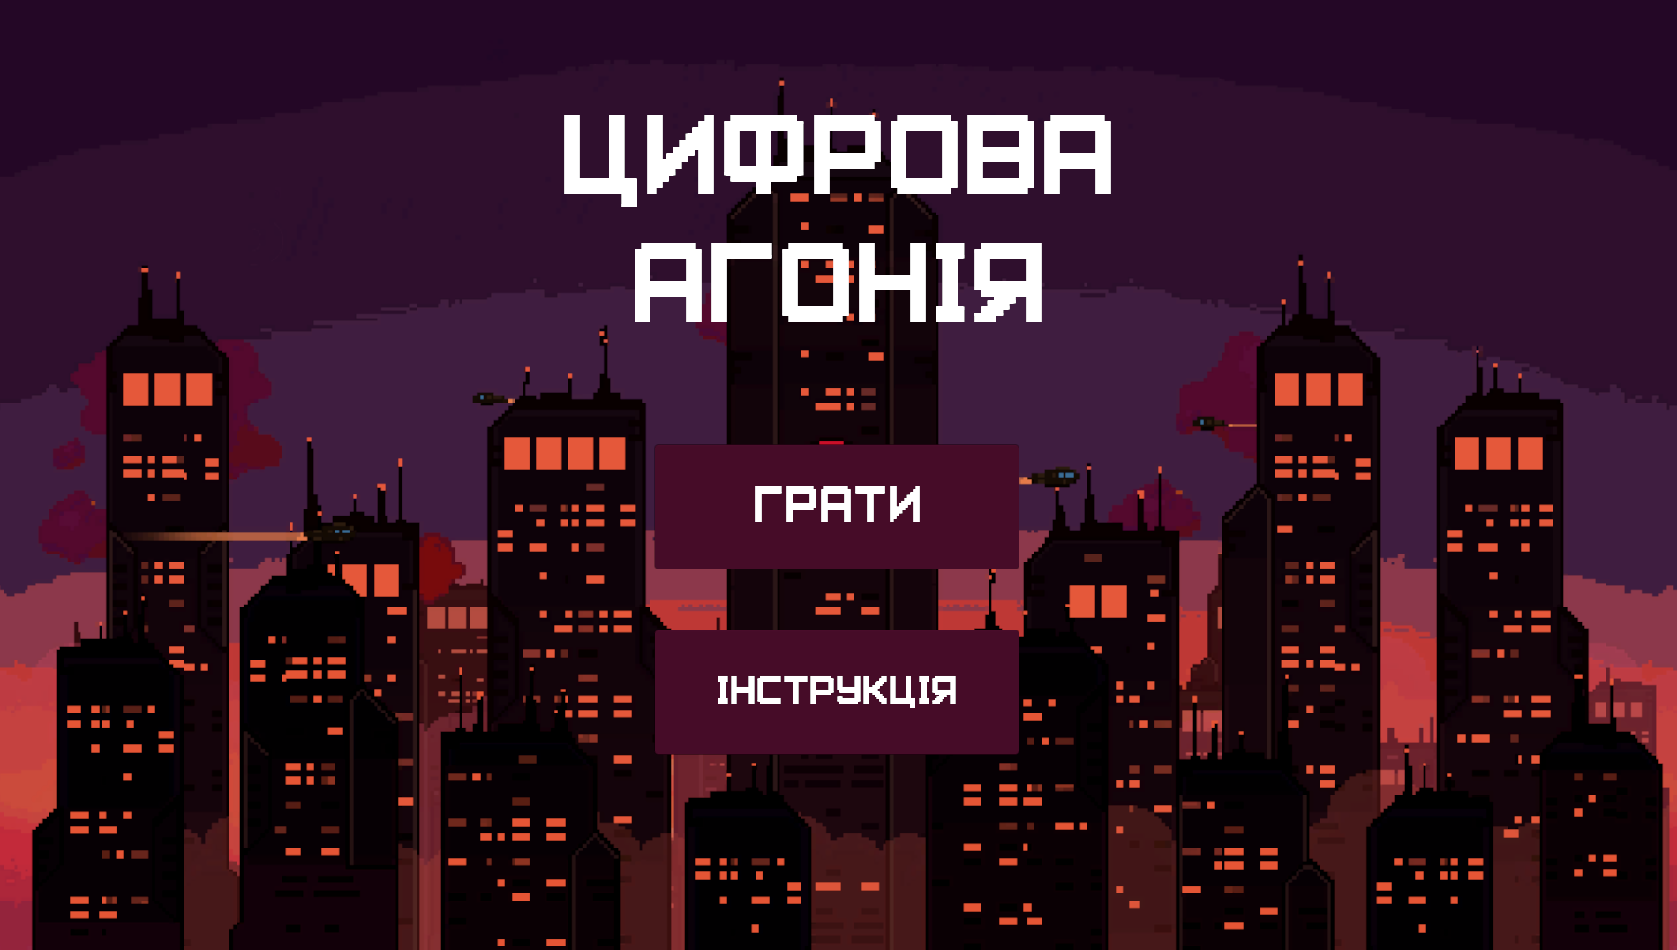
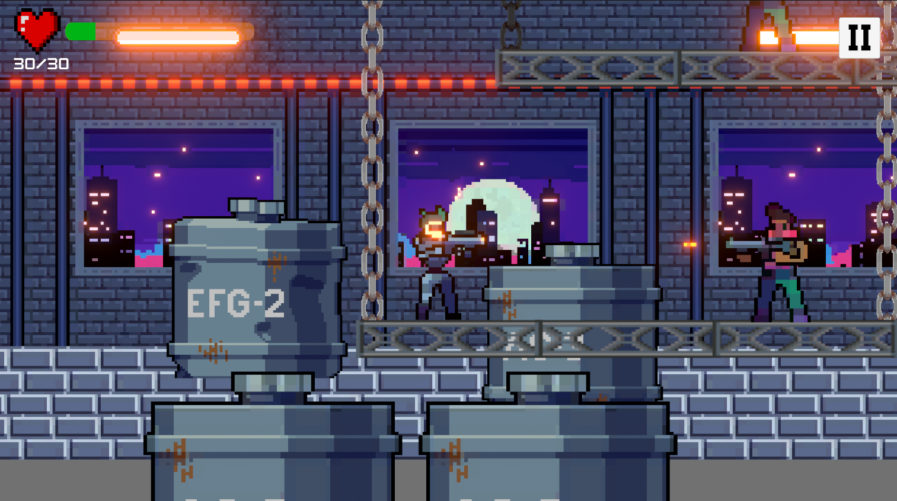
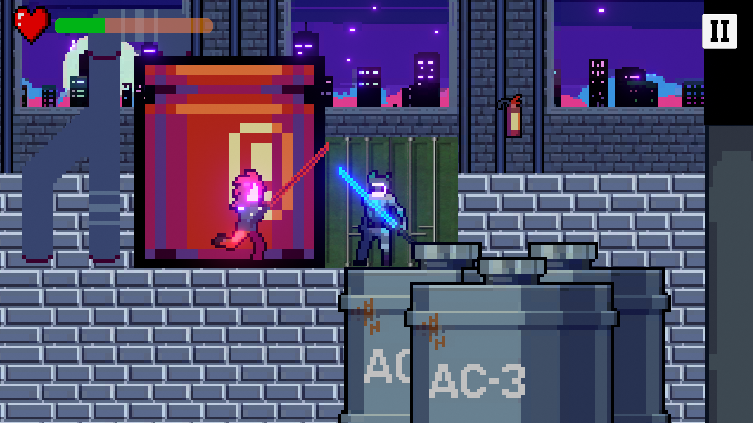
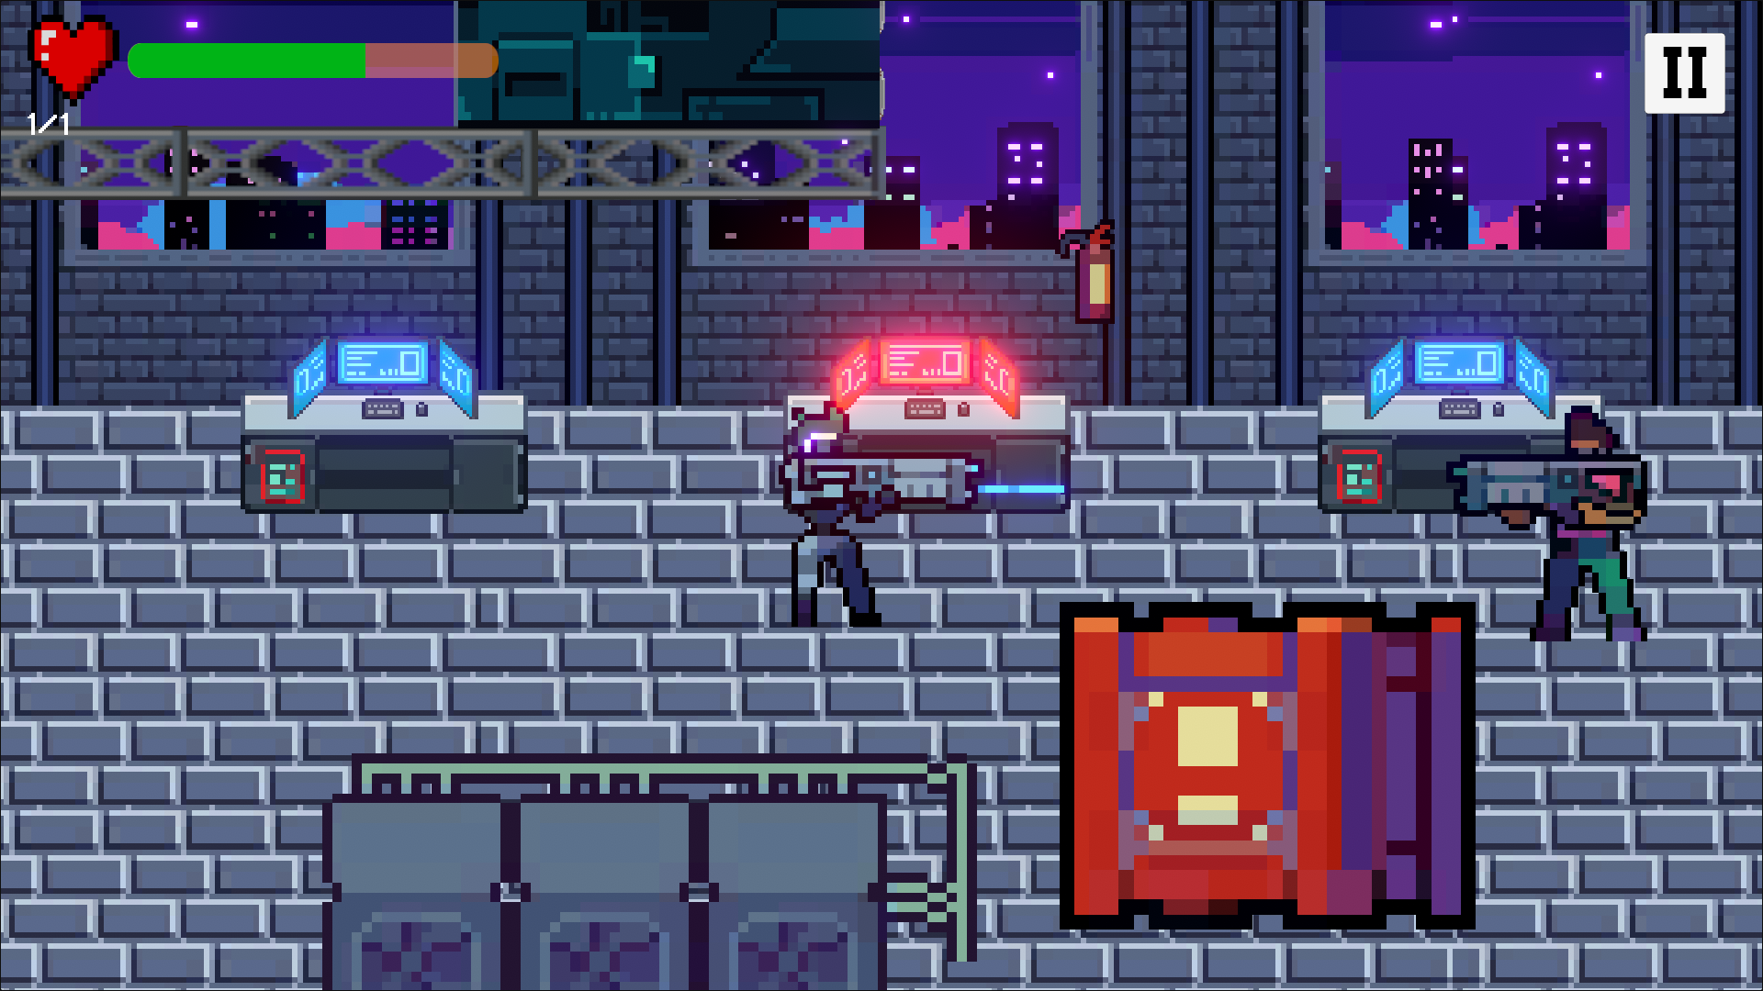
ДЕМО

Slide 4
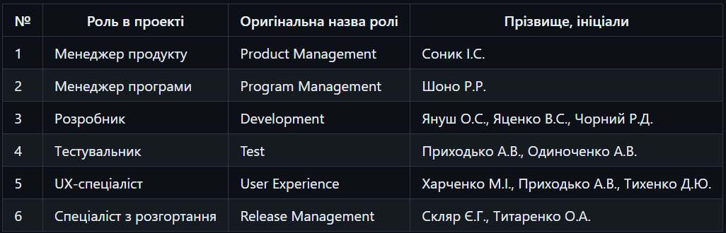
ХТО МИ?
Одинадцять друзів Оушена

Slide 5
МЕНЕДЖЕР ПРОДУКТУ
керування процесом розробки та впровадження продукту
забезпечення відповідність продукту потребам замовника
постійний зв'язок з замовником
збір вимог до продукту
співпраця з командою розробників
розподіл завдань
відповіді на питання

Slide 6
МЕНЕДЖЕР ПРОГРАМИ
планування проекту
оновлення канбан-дошки
організація зборів команди
розподіл людських ресурсів
ефективна комунікація в команді
контроль виконання проекту
ідентифікація потенційних ризиків в проекті

Slide 7
РОЗРОБНИКИ
Над грою працювали:
Чорний Р.Д.
механіка ближнього бою (катани)
ШІ ворога з катаною
виправлення помилок
Януш О.С.
механіка шутеру
ШІ ворогів з автоматом та РПГ
турелі
кат-сцени прологу та кінцівки
головне меню гри
виправлення помилок
Яценко В.С.
дизайн рівнів
перехід між рівнями
об’єкти на рівнях
кат-сцени карт пам’яті
меню паузи
виправлення помилок

Slide 8
ТЕСТУВАЛЬНИКИ
Навантажувальне, Надійність, Безпекове тестування:
визначення стійкості, надійності та безпеки системи
Тестування продуктивності, Сумісності, UI/UX:
оцінка продуктивності системи
сумісності з різними пристроями та ОС
перевірка інтерфейсу користувача та користувальницького досвіду
ТЕСТУВАННЯ МАЄ КРИТИЧНЕ ЗНАЧЕННЯ ДЛЯ ЗАБЕЗПЕЧЕННЯ ЯКОСТІ ПРОДУКТУ!

Slide 9
UX-СПЕЦІАЛІСТИ
вивчення потреб користувачів
розподіл обов’язків між членами кластеру
створення інтерфейсу, об’єктів та інших графічних елементів
Марія
шрифт для гри
катана, деякі об’єкти для локації, фон для гри
анімації атаки для всіх ворогів
Денис
Анімація атаки для головного героя (автомат і рпг)
кнопки для гри
Артем
анімація атаки для головного героя (катана)
деякі об’єкти для локації,
карта пам’яті гри (нагорода)
фон для головного меню.

Slide 10
СПЕЦІАЛІСТИ З РОЗГОРТАННЯ
розгортання гри в GitHub Pages
участь в оцінюванні ризиків, створенні плану керування ризиками
документація процесу розгортання

Slide 11
Є ПИТАННЯ?

Slide 12
ДЯКУЄМО ЗА УВАГУ!

